Slide 1
ИННОВАЦИОННАЯ МОДЕЛЬ
программы внеурочной деятельности
«ПроСВЕТ»
для обучающихся 5- 9 классов
в рамках реализации краевого проекта
«От образовательных практик – к инновационным
моделям внеурочной деятельности»
Автор и разработчик:
Туснина О.А.,
учитель начальных классов,
МАОУ «СОШ№80» г. Перми

Slide 2
АКТУАЛЬНОСТЬ обусловлена решением ряда проблем
сохранение преемственности в сотрудничестве коллектива обучающихся и родителей с Региональным центром «серебряных» волонтёров Пермского края «Серебро Урала», реализованного в начальной школе;
поиск активных форм и методов реализации программы духовно-нравственного развития, воспитания в подростковом возрасте;
вовлечение в воспитательную деятельность семей обучающихся не-скольких поколений;
создание на основе отдельных мероприятий управляемую систему внеурочной деятельности в соответствии с ФГОС ООО.

Slide 3
Используемые понятия
Волонтёрство, волонтёрская деятельность (от лат. voluntarius — добровольный) или добровольчество, добровольческая деятельность — это широкий круг деятельности, включая традиционные формы взаимопомощи и самопомощи, фандрайзинг, официальное предоставление услуг и другие формы гражданского участия, которая осуществляется добровольно на благо широкой общественности без расчёта на денежное вознаграждение. Добровольцы, с точки зрения закона Российской Федерации — физические лица, осуществляющие добровольческую деятельность в форме безвозмездного выполнения работ, оказания услуг (добровольческой деятельности).
Фандрайзинг - привлечение материальных (денежные средства, товары) и нематериальных ресурсов (участие волонтеров, информационная поддержка, полезные связи) для осуществления общественных и благотворительных проектов, не имеющих коммерческой выгоды. Социокультурное проектирование подразумевает исследование организации и технологии культурной жизни общества, деятельности учреждений культуры, культурных центров досуга, методику проведения массовых культурных мероприятий. Одной из форм деятельности по социокультурному проектированию является разработка и реализация культурных программ.
Социальный проект – это процесс, который направлен на изменения или решения устаревших или неработающих форм жизни общества. Проект имеет временные рамки создания и работы, положительное влияние на жизнь отдельного человека, группы людей.
Событийный проект (рабочее понятие) – оперативное включение в мероприятия местного, регионального, краевого уровня. Событийный проект подразумевает привлечение волонтёров к организации и в проведении событий спортивного, образовательного, социальнокультурного характера с целью их дальнейшей интеграции в смежные направления добровольчества.
Социокультурная среда — конкретное непосредственно данное каждому ребенку социальное пространство, посредством которого он активно включается в культурные связи общества. Это - совокупность различных (макро- и микро-) условий его жизнедеятельности и социального (ролевого) поведения, это - его случайные контакты и глубинные взаимодействия с другими людьми, это - конкретное природное, вещное и предметное окружение, представленное как открытая к взаимодействию часть социума.
Системно-деятельностный подход - это организация учебно-воспитательного процесса, в котором главное место отводится активной и разносторонней, в максимальной степени самостоятельной образовательной деятельности школьника
Волонтер «серебряного» возраста – это человек в возрасте от 50 лет и старше, добровольно и безвозмездно участвующий в деятельности, направленной на решение актуальных социальных, культурных, экономических, экологических проблем в обществе

Slide 4
Цель:
Обучение подростков навыкам взаимопомощи и добровольчества, общения и взаимодействия в группе сверстников в ходе реализации проектной деятельности в контексте работы волонтерского отряда и деятельности Регионального центра «серебряных» волонтёров Пермского края «Серебро Урала».

Slide 5
Задачи:
Создать волонтёрский отряд в классе и выделить в деятельности Регионального центра «серебряных» волонтёров Пермского края «Серебро Урала» направления внеурочной деятельности в соответствии с ФГОС ООО.
В ходе создания и реализации событий отработать проектные умения обучающихся: формулирование цели и результатов деятельности, определение этапов реализации, умение находить внешние ресурсы, реализовать идею, подведение итогов, представление результатов.
3. Реализовать проекты по направлениям: социальное, спортивное, культурно-массовое, экологическое.
4. Развивать сотрудничество в волонтерской деятельности с семьями обучающихся и социальными партнёрами.

Slide 6
Cодержательная модель
ЭКОЛОГИЧЕСКОЕ
КУЛЬТУРНО - МАССОВОЕ
СОЦИАЛЬНОЕ
СПОРТИВНОЕ
#ЭкоКормушка
Чистые игры
#ЧайныйСемейныйЗабегВосьмидесятки
Добро не уходит на каникулы
Мы познаём Россию
ЭкологияДуши#ПамятьПобедителей
Mentor
Серия игр «Что? Где? Когда»

Slide 7
ОРГАНИЗАЦИОННАЯ МОДЕЛЬ
* Классный коллектив
* Волонтёрский отряд «СВЕТ»
* Классный руководитель, куратор волонтёрского движения
Региональный центр «серебряных» волонтёров Пермского края
Социальные партнёры
Семьи обучающихся
Социальные партнёры
Администрация Ордж. района
С
О
Ц
И
О
К
У
Л
Ь Т У Р Н А Я
Во!Волонтеры
С
Р
Е Д А
Депутаты
volunteers_perm
Районный Совет ветеранов педагогического труда
Региональный корпус спортивных волонтёров РСМ

Slide 8
Этапы реализации событийного проекта
1. Поступление оперативной информации
2. Оперативное оповещение семей волонтёрского отряда
3. Планирование совместной деятельности с общественно -государситвенной организацией
4. Принятие совместного с родителями решения о включении в событие
5. Волонтёрская деятельность отряда в организации и проведении мероприятия
6.Получение обратной связи (получение сертификатов, благодарственных писем от организаторов событий
7. Освещение деятельности волонтёрского отряда в в СМИ, соц.сетях.

Slide 9
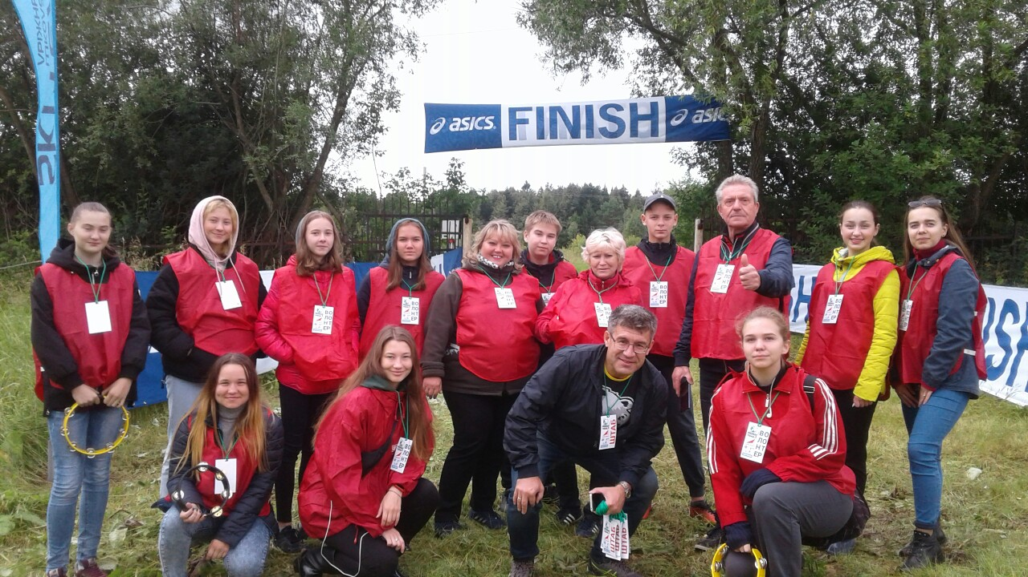
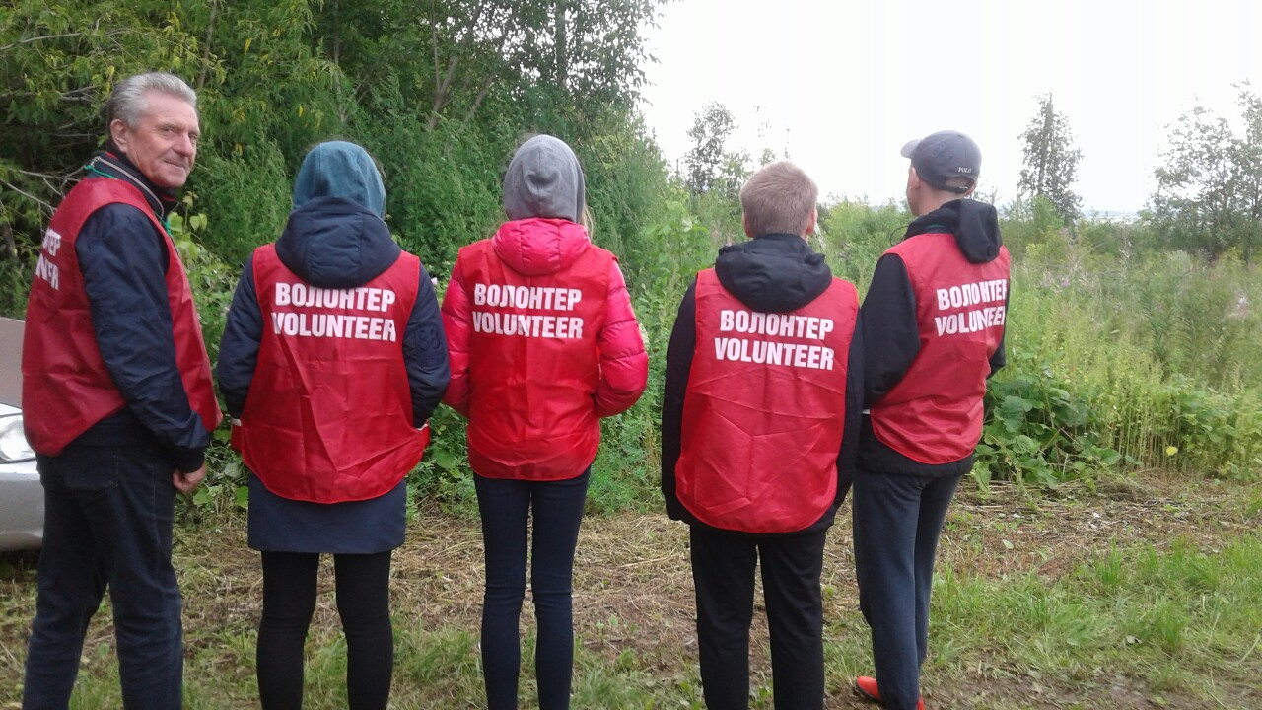
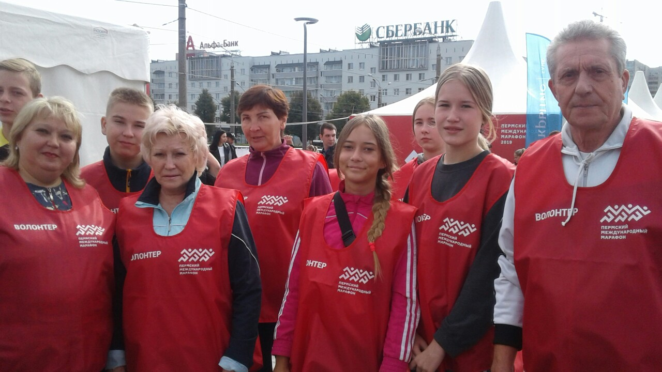
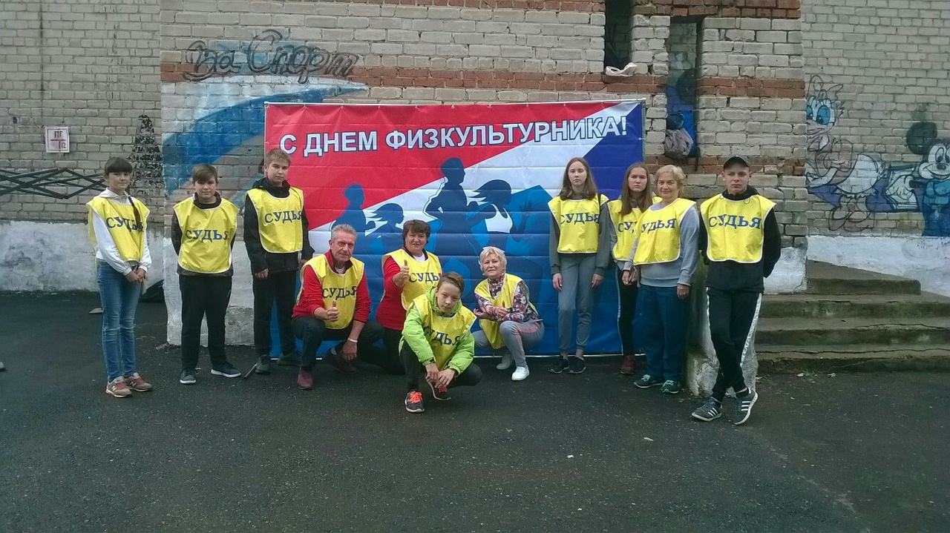
Спортивные мероприятия

Slide 10
Признаки инновационности модели
1. Внедрение в образовательную деятельность школы современных волонтерских и добровольческих практик.
2. Является ресурсом формирования развивающей и технологичной воспитательной среды школы.
3. Продумано и налажено сетевое, методическое, информационное сопровождение реализации модели внеурочной деятельности.
4. Волонтёрская деятельность обучающихся организована с опорой на социальное партнёрство.

Slide 11
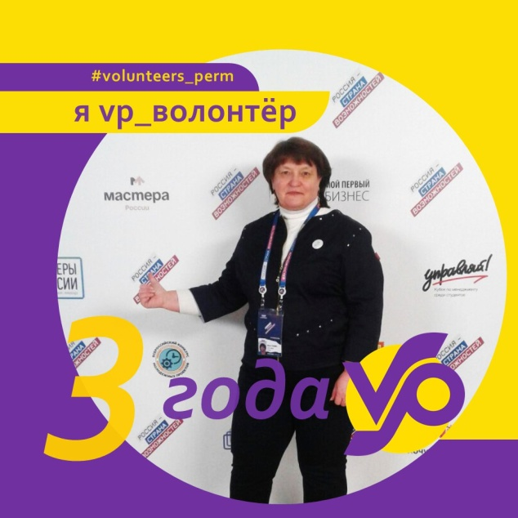
Кадровые условия
Классный руководитель или педагог-тьютор. Главное требование к педагогу: хорошие творческие или организаторские способности, а самое главное –
желание самому быть волонтером
МАОУ «СОШ № 80»
8(909)109-81-19

